Slide 1
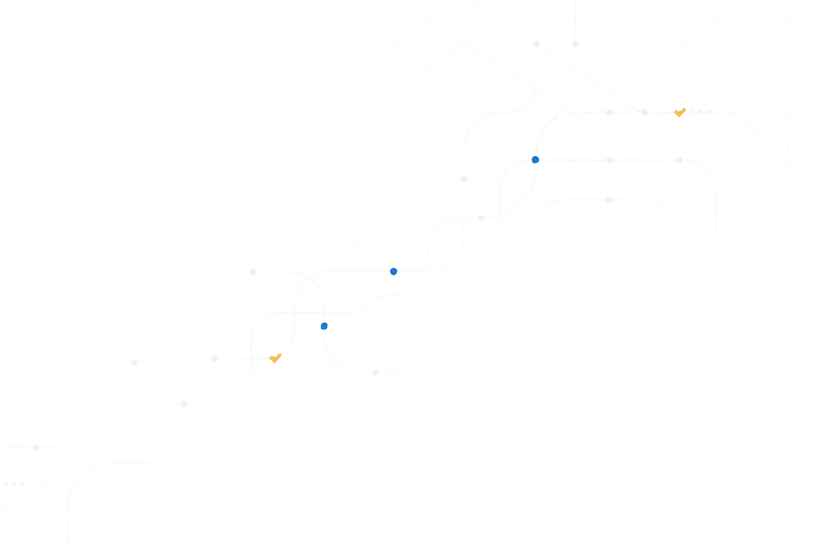


EVOLUÇÃO
TGA
DE SISTEMA PARA PLATAFORMA
A transformação estratégica da nossa tecnologia
De código técnico para arquitetura de marca premium
ESTRATÉGIA 2025

Slide 2
POR QUE EVOLUIR AGORA?
⚡
Crescimento exponencial
🎯
Posicionamento estratégico
De 7 módulos isolados para plataforma integrada
T1-T17 = código técnico • Nomes próprios = valor de mercado
💼
🚀
Facilitação comercial
Preparação para escala
Memorizar propósito, não números: facilitador de vendas
Arquitetura moderna para captação e expansão regulatória

Slide 3
A TRANSFORMAÇÃO
SISTEMA TGA
PLATAFORMA TGA
T1 – Gestão de Obras
OPUS – Gestão de Obras
T2 – Fluxo de Processo
VECTO – Gestão Automatizada de Fluxos
→
T3 – Conciliação Físico-Contábil
ELO – Conciliação Físico-Contábil
T5 – Validação BDGD
VERTEX – Validação BDGD
T7 – Transmissão ONS
AXON – Hub Transmissão ONS
T11 – Calculadora BRR
QUANTUM – Calculadora BRR
T17 – Movimentação AIS
KINESIS – Movimentação AIS

Slide 4
SIGNIFICADO E PROPÓSITO
OPUS
VECTO
Gestão de Obras e Investimentos
Automação de Fluxos Organizacionais
ETIMOLOGIA
ETIMOLOGIA
Do latim 'opus' = obra-prima, trabalho magistral
Inspirado em 'vetor' = direção e propósito definidos
Software premium para gestão de grandes investimentos, comunicando masterpiece de engenharia e validação de conformidade regulatória.
Software de direcionamento eficiente, comunicando precisão e automação inteligente de processos organizacionais.

Slide 5
SIGNIFICADO E PROPÓSITO
ELO
VERTEX
Conciliação Físico-Contábil
Validação BDGD Geográfica
ETIMOLOGIA
ETIMOLOGIA
Português 'elo' = conexão essencial, ligação fundamental
Do latim 'vertex' = vértice, ponto de máxima precisão
Software que conecta mundos físico e contábil, comunicando integração imediata e confiável. Nome brasileiro, simples e acessível.
Precisão geográfica para conformidade regulatória, enfatizando exatidão técnica e precisão matemática.

Slide 6
SIGNIFICADO E PROPÓSITO
AXON
QUANTUM
KINESIS
Hub de Transmissão ONS
Calculadora BRR Automática
Rastreador de Movimentações AIS
ETIMOLOGIA
ETIMOLOGIA
ETIMOLOGIA
Inspirado em 'axônio' = transmissão neural eficiente
Quantidade discreta fundamental de energia/valor
Do grego 'kinesis' = movimento controlado
Hub confiável de conectividade ONS. Metáfora neural sugere inteligência superior.
Precisão matemática para cálculos críticos de remuneração regulatória.
Controle dinâmico e rastreabilidade completa de ativos imobilizados.

Slide 7
BENEFÍCIOS ESTRATÉGICOS
🎯
Memorização
Instantânea
🚀
Escalabilidade
Comercial
Nomes significativos fixam propósito na mente
Facilita expansão e onboarding de clientes
💎
Percepção
de Valor
🏆
Diferenciação
Competitiva
Eleva posicionamento para solução estratégica
Única plataforma com arquitetura premium

Slide 8
PLATAFORMA TGA
Ecossistema Integrado de Soluções Regulatórias
VERTEX
ELO
KINESIS
OPUS
Validação BDGD
Conciliação
Rastreador AIS
Gestão de Obras
VECTO
AXON
QUANTUM
Automação
Hub ONS
BDIT
Calc. BRR
7 MÓDULOS • 1 PLATAFORMA COMPLETA

Slide 9
ROADMAP DE IMPLEMENTAÇÃO
01
Atualização de Materiais
Revisar decks comerciais e propostas com nova nomenclatura
02
Treinamento Comercial
Workshop para fixar propósito e diferenciais dos módulos
03
Comunicação ao Mercado
Anúncio em canais digitais e newsletters
04
Atualização Digital
Aplicar identidade em site e interfaces
DE SISTEMA → PLATAFORMA • DE CÓDIGO → MARCA • DE TÉCNICO → ESTRATÉGICO

